Slide 1


酸轧-连退一体化排程建模与优化
姓 名： 刘孝青
学 号： 2300914
导 师： 刘士新教授
专 业： 控制科学与工程

Slide 2
主要内容
1、前期工作总结
2、选题背景及意义
前期工作总结
选题背景及意义
文献综述
研究内容
研究方法
预期成果和总结
Notes:
The chapter is the introduction.

Slide 3
前期工作总结
Notes:
The chapter is the introduction.

Slide 4
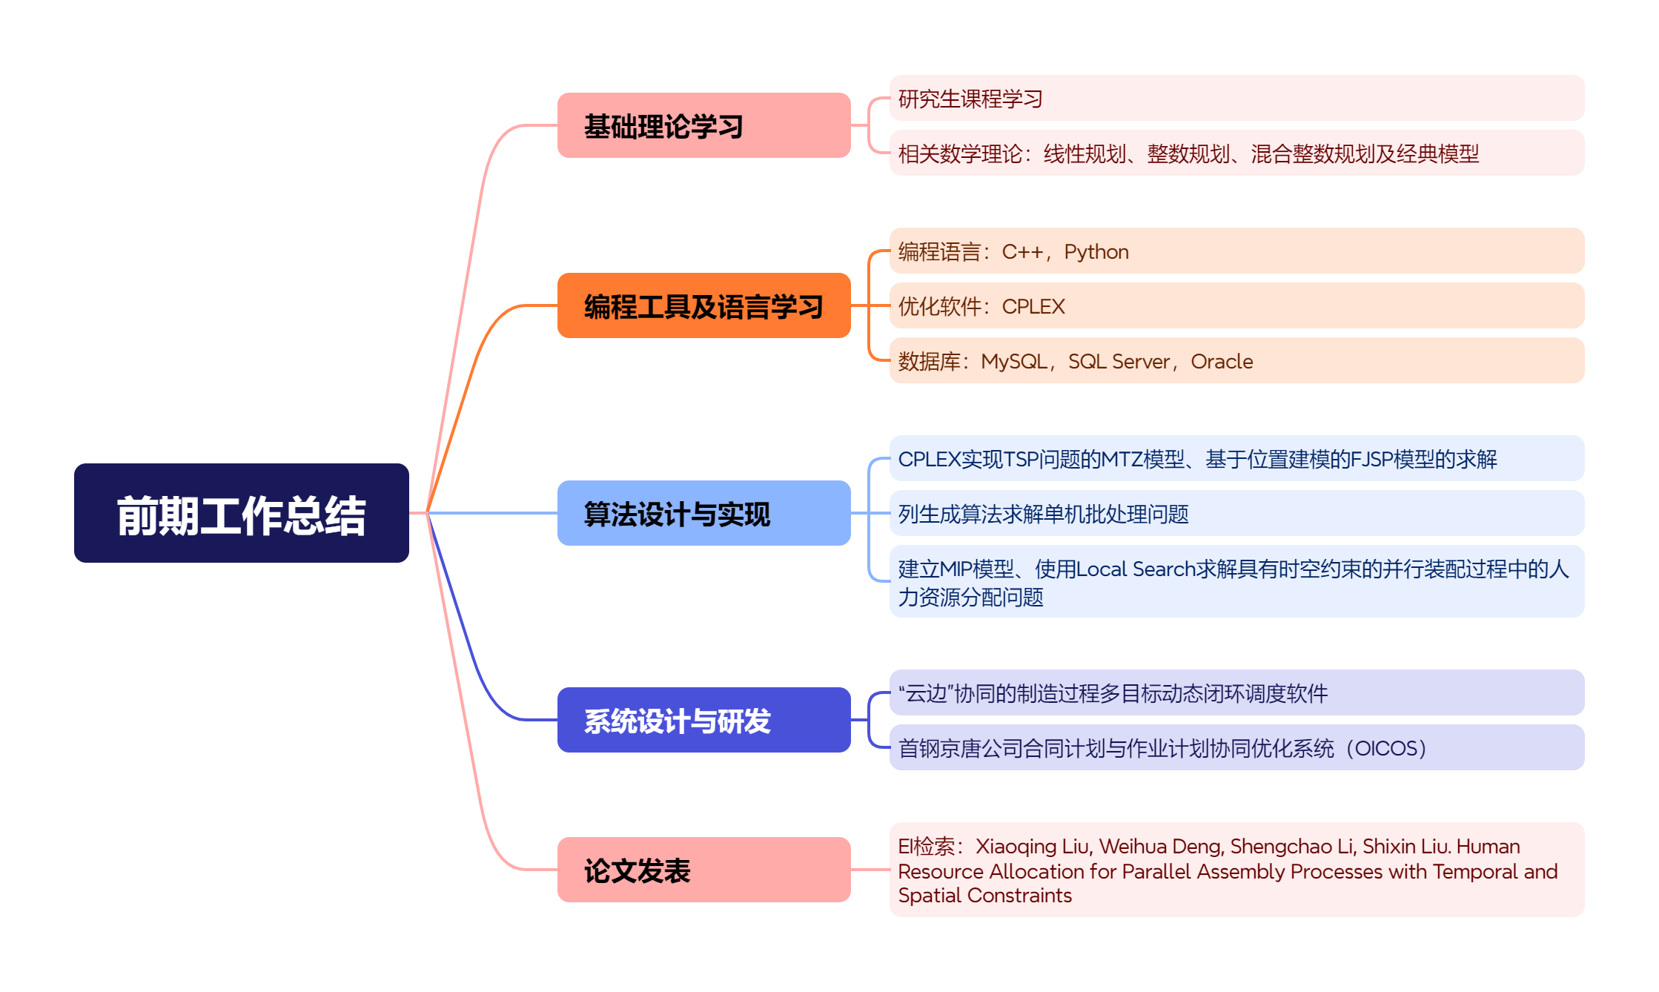
前期工作总结

Slide 5
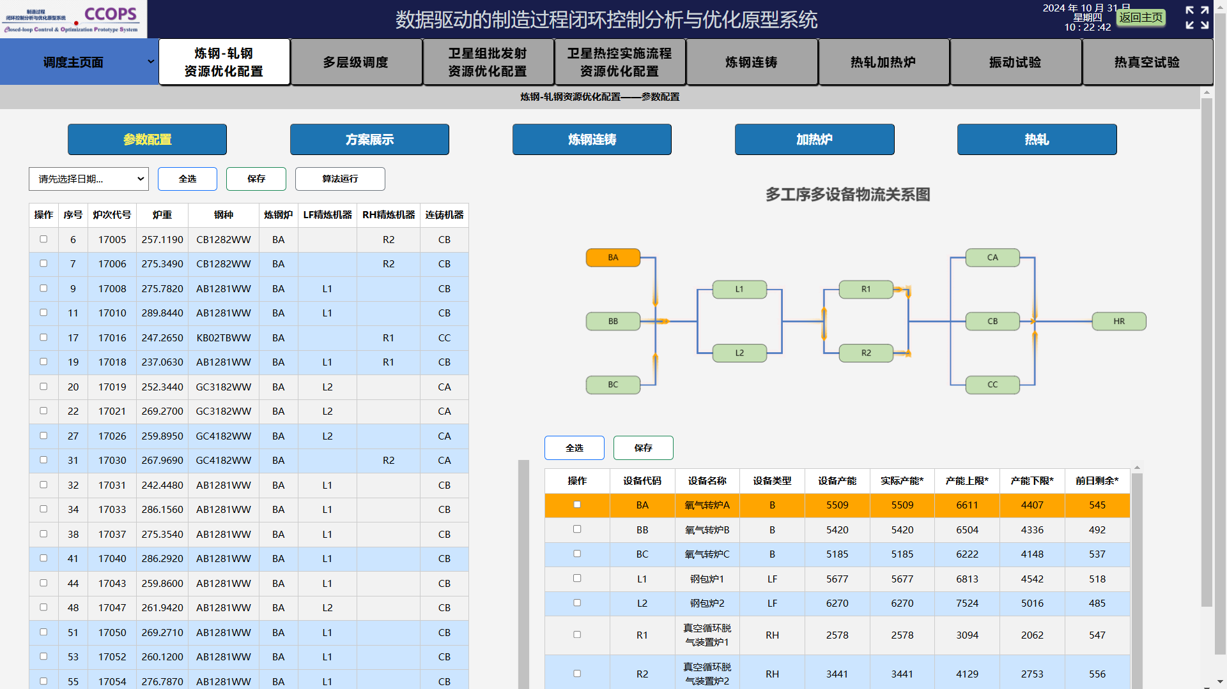
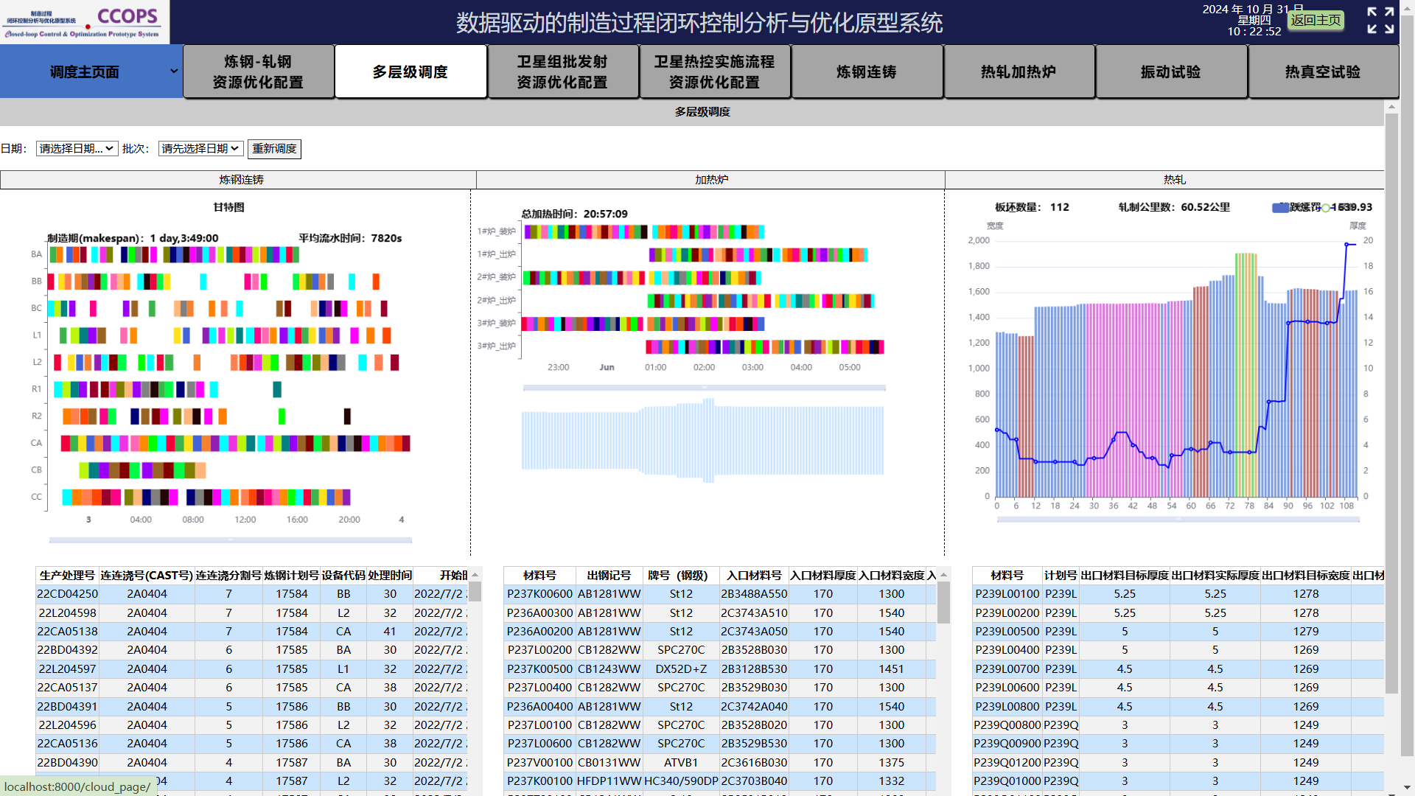
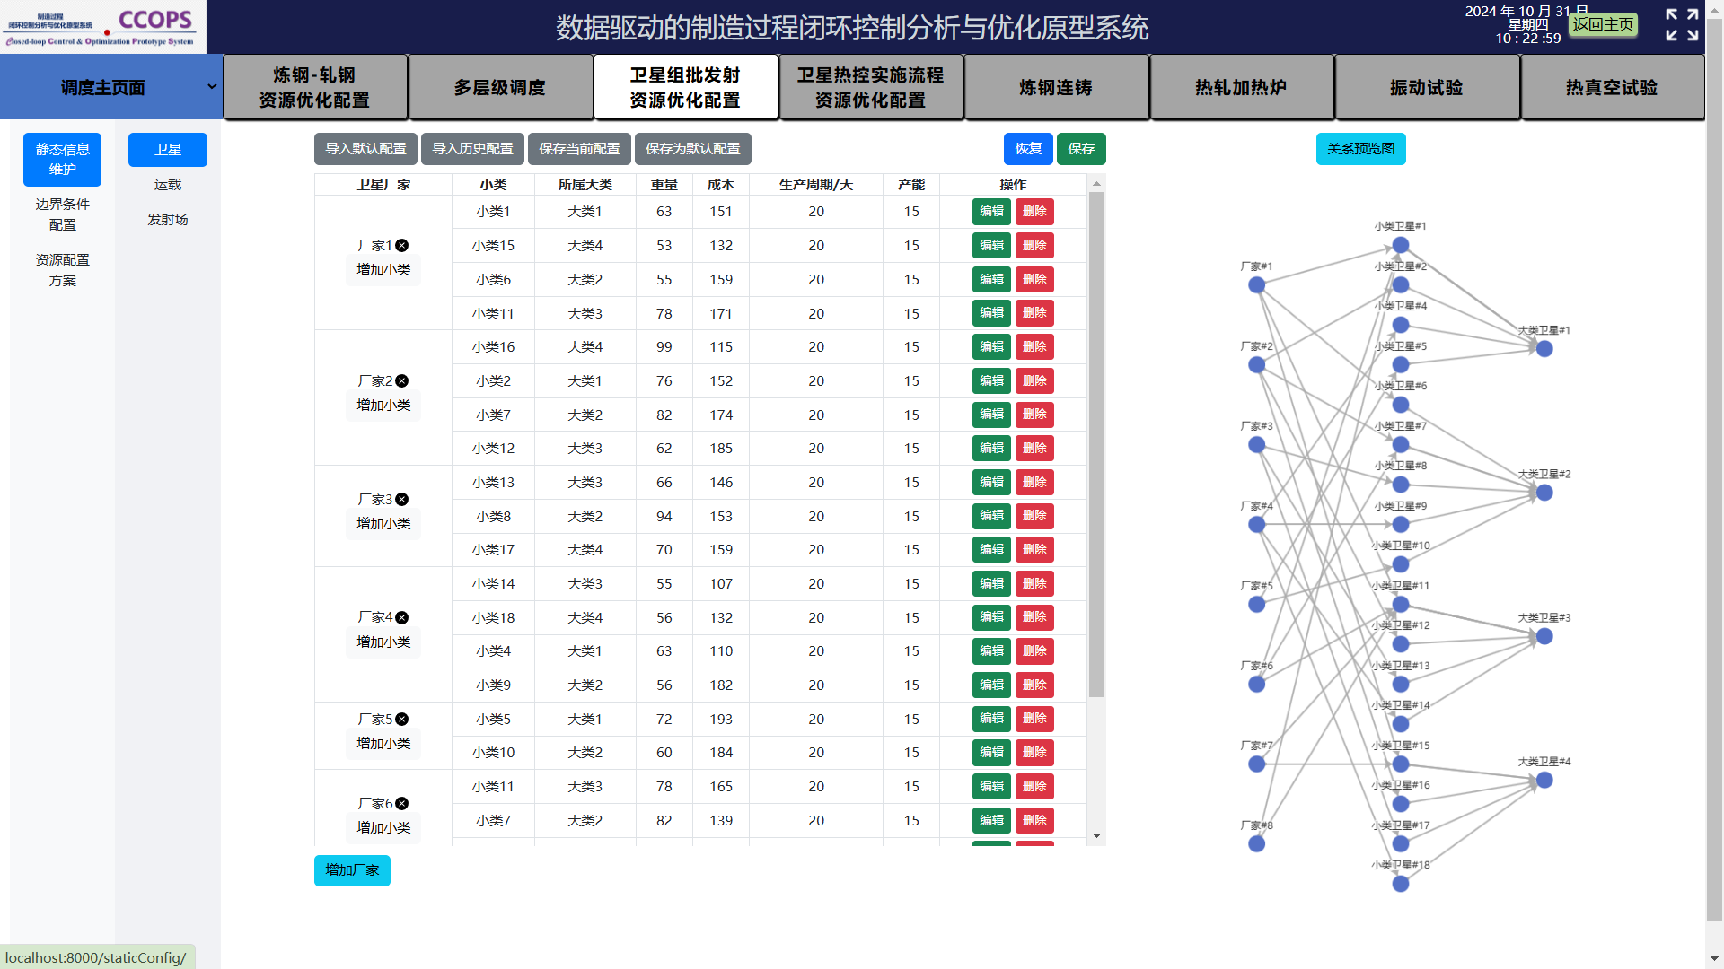
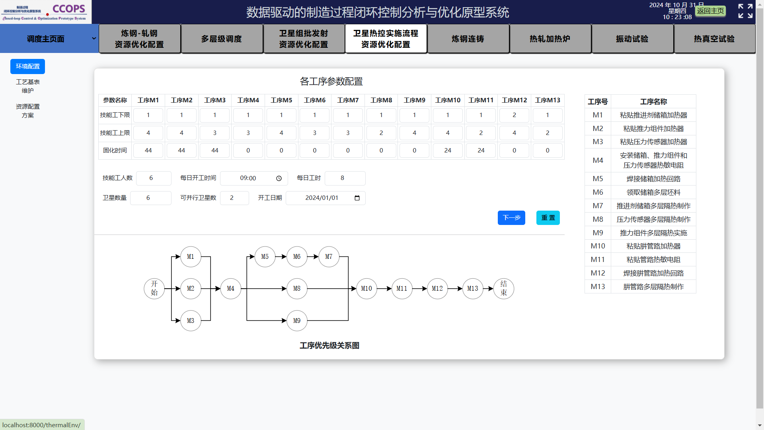
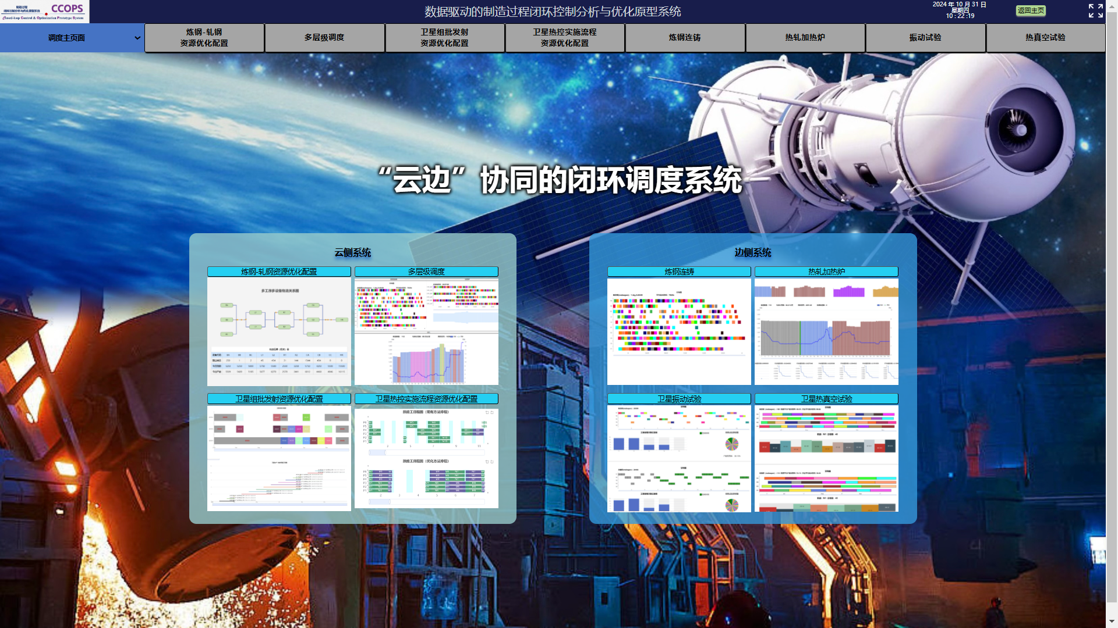
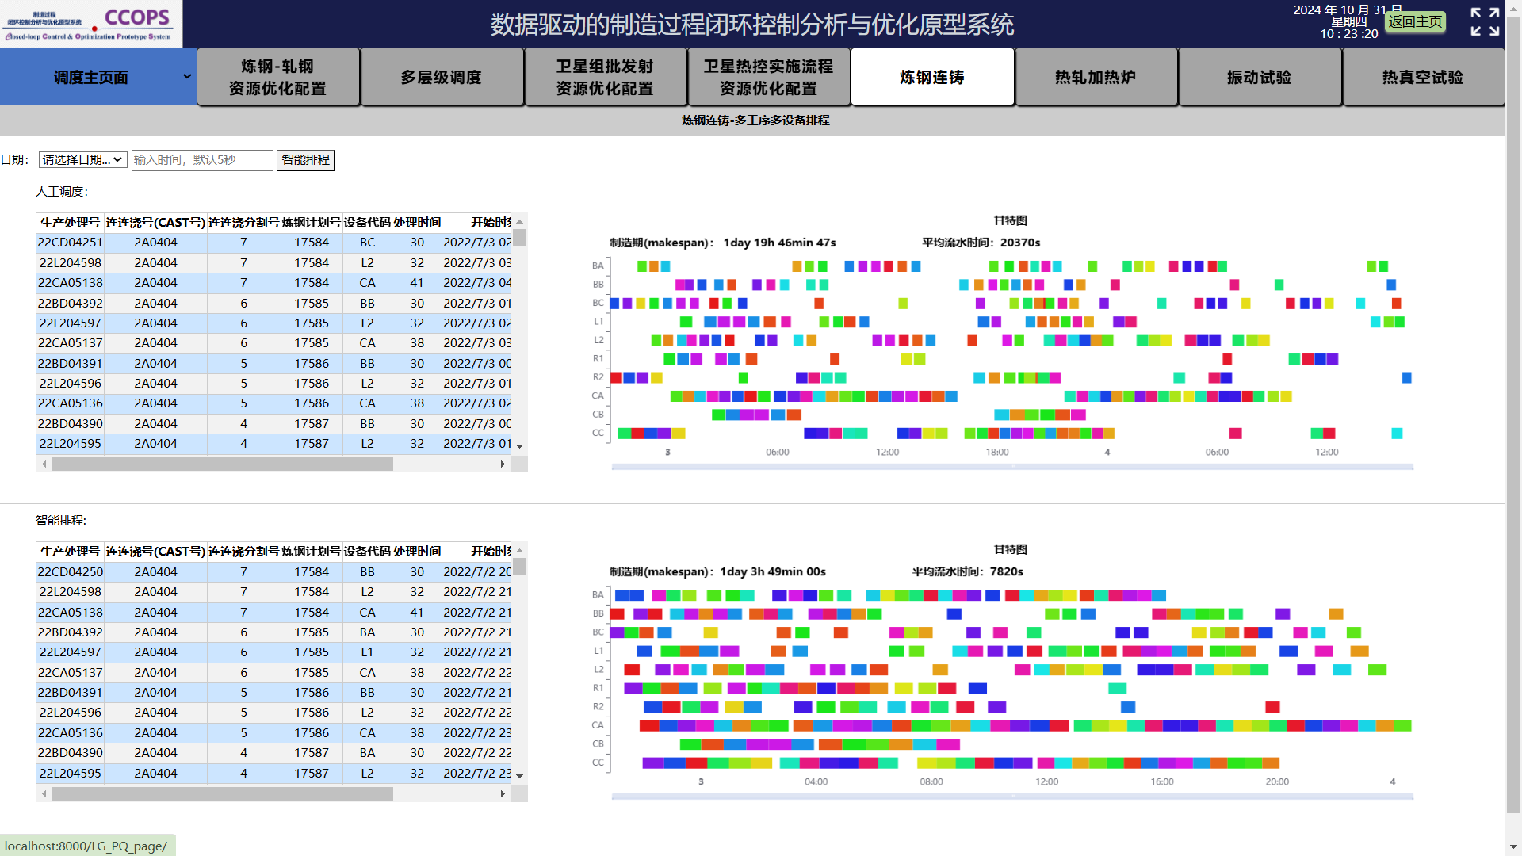
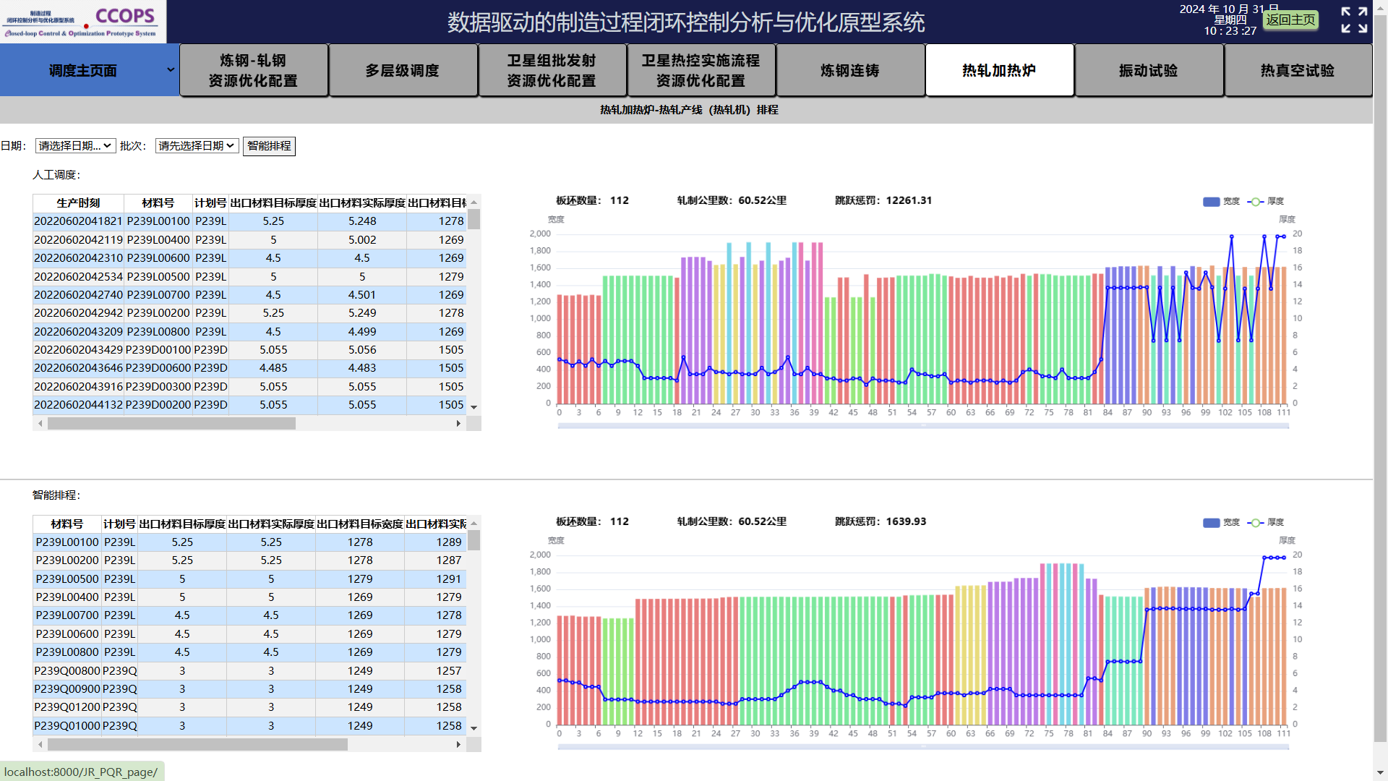
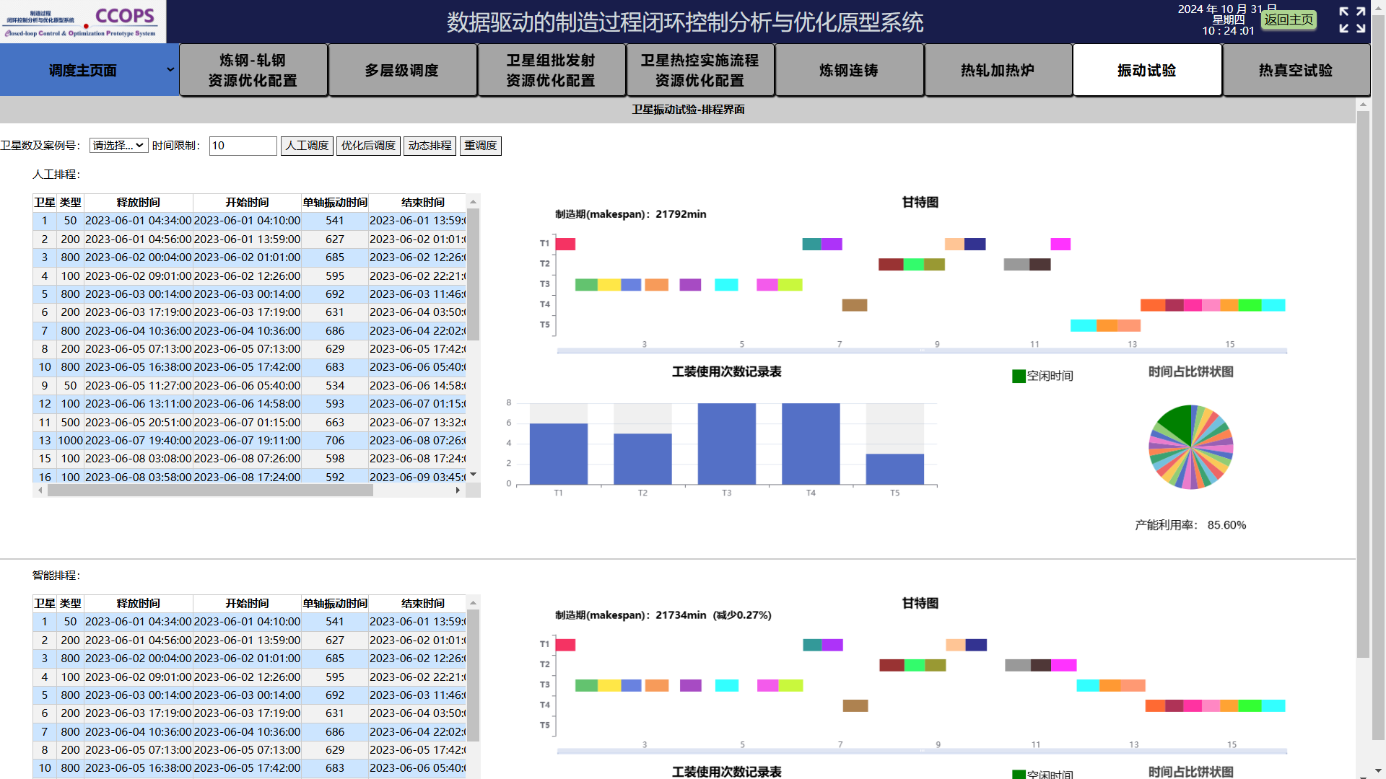
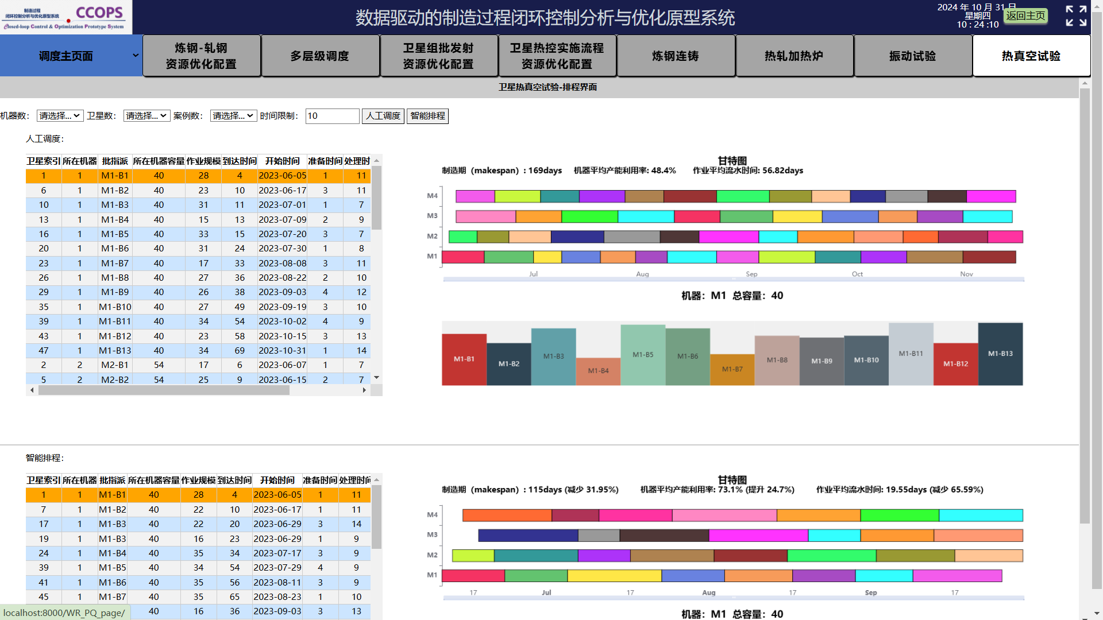

Slide 6

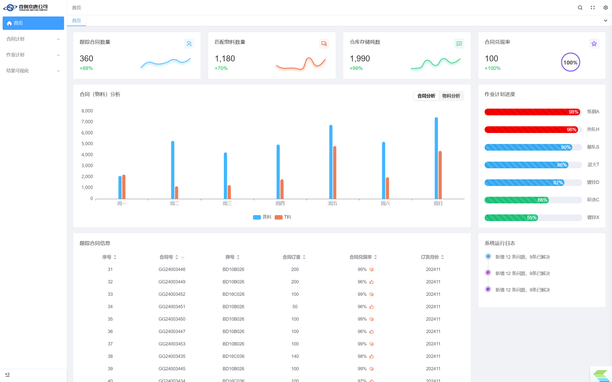
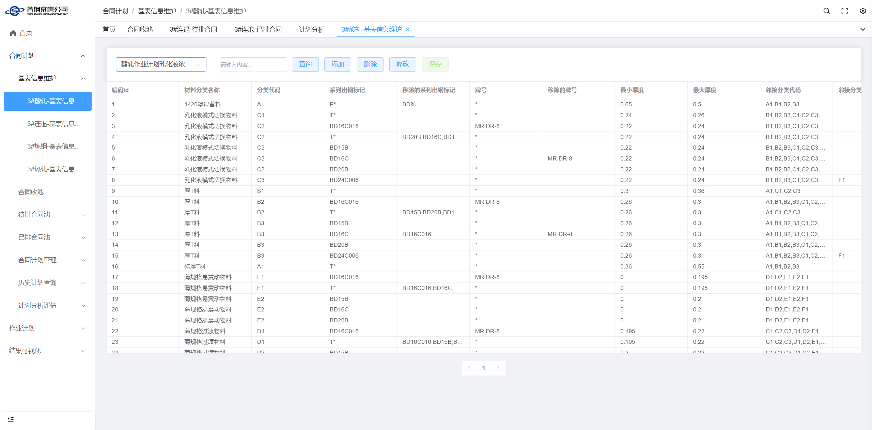
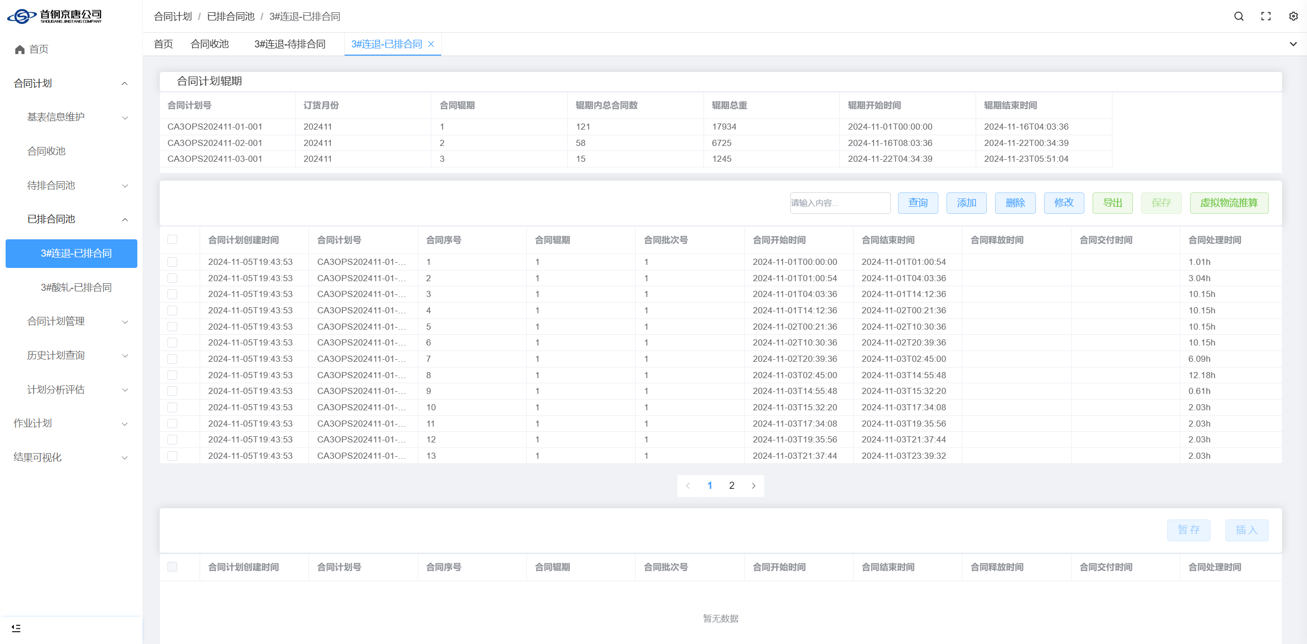
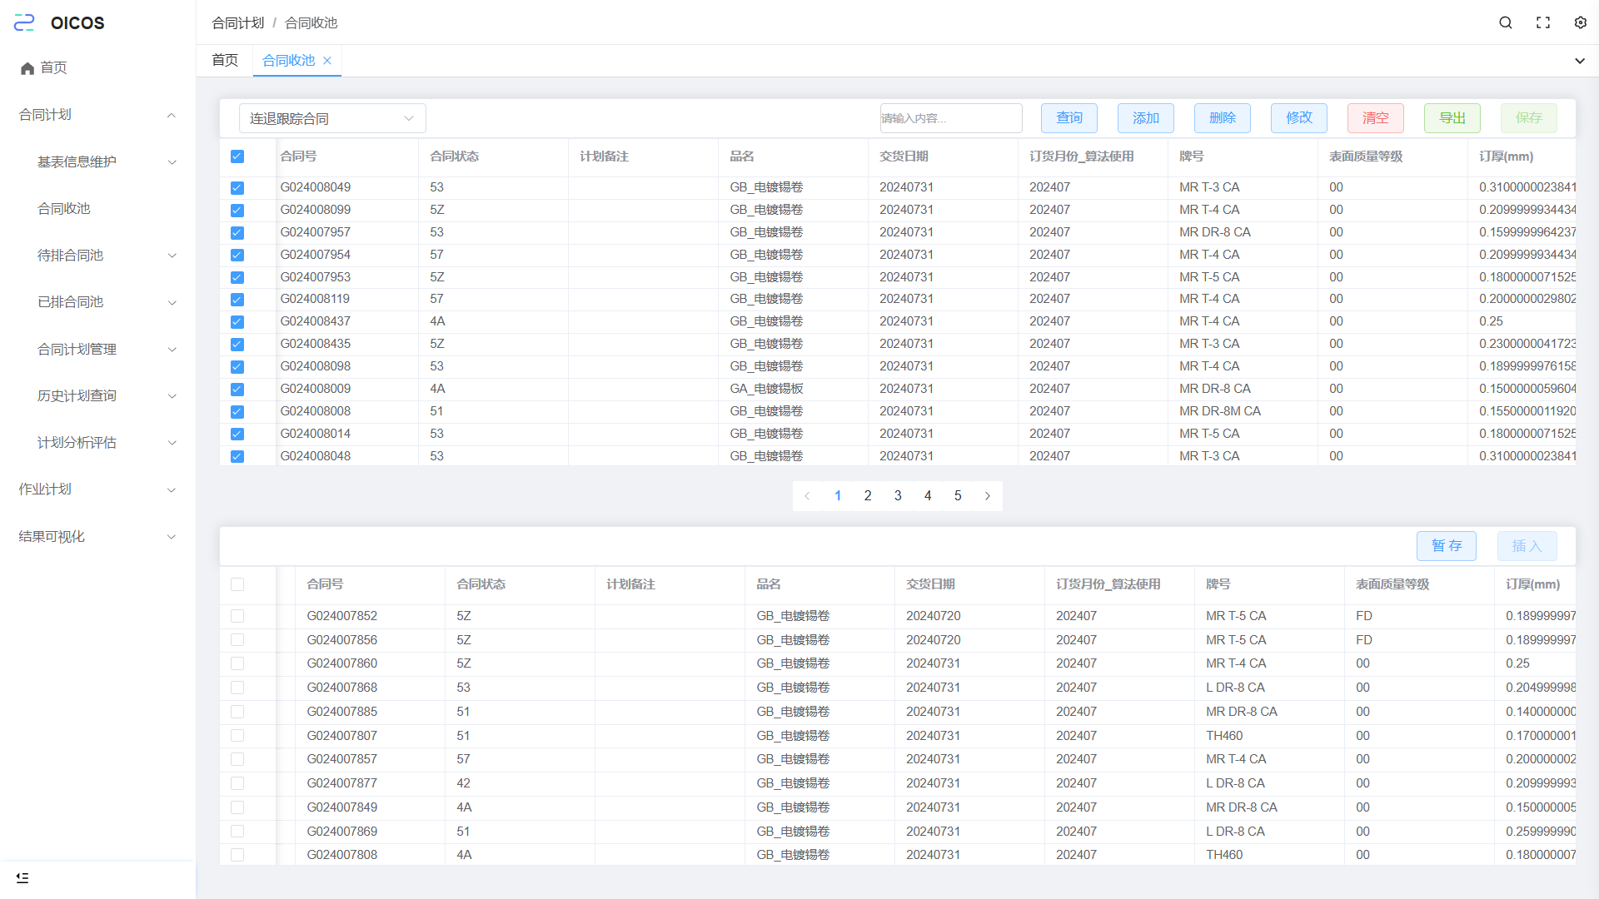
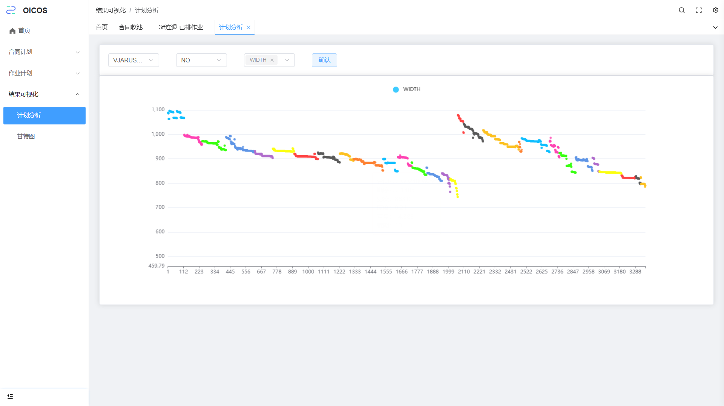
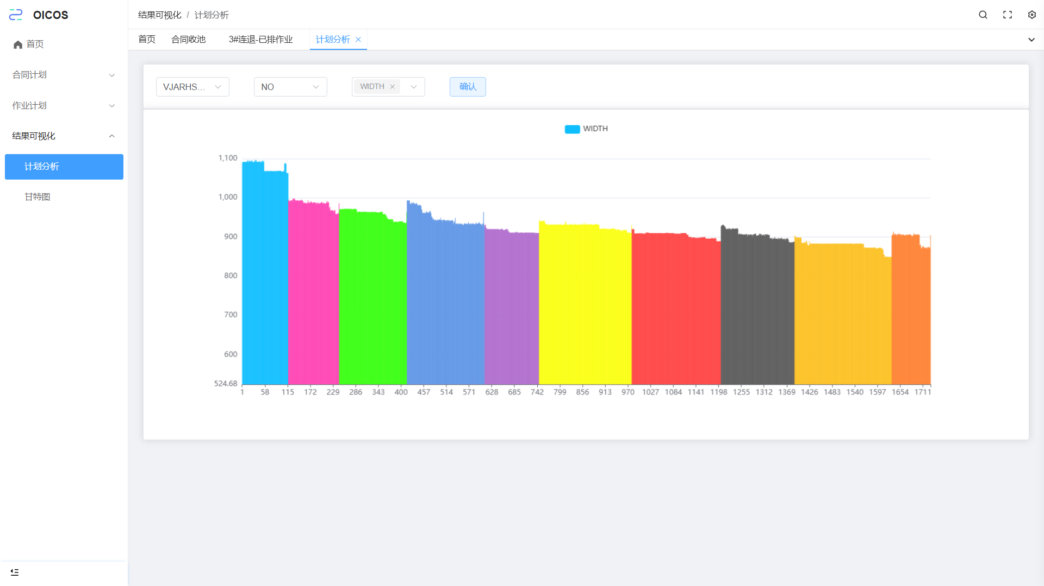
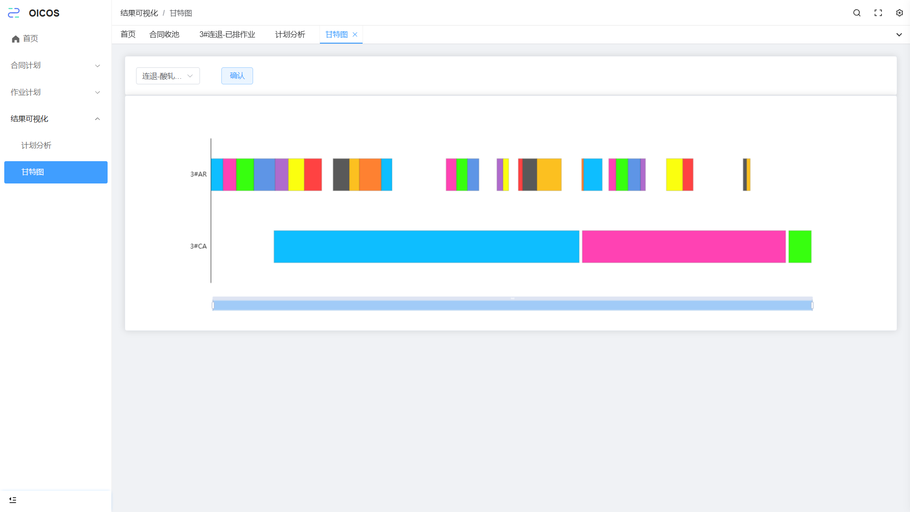
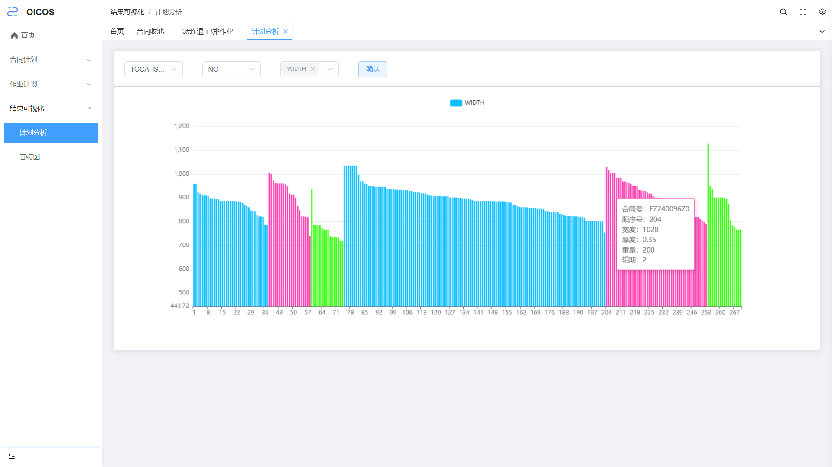

Slide 7
选题背景及意义
Notes:
The chapter is the introduction.

Slide 8
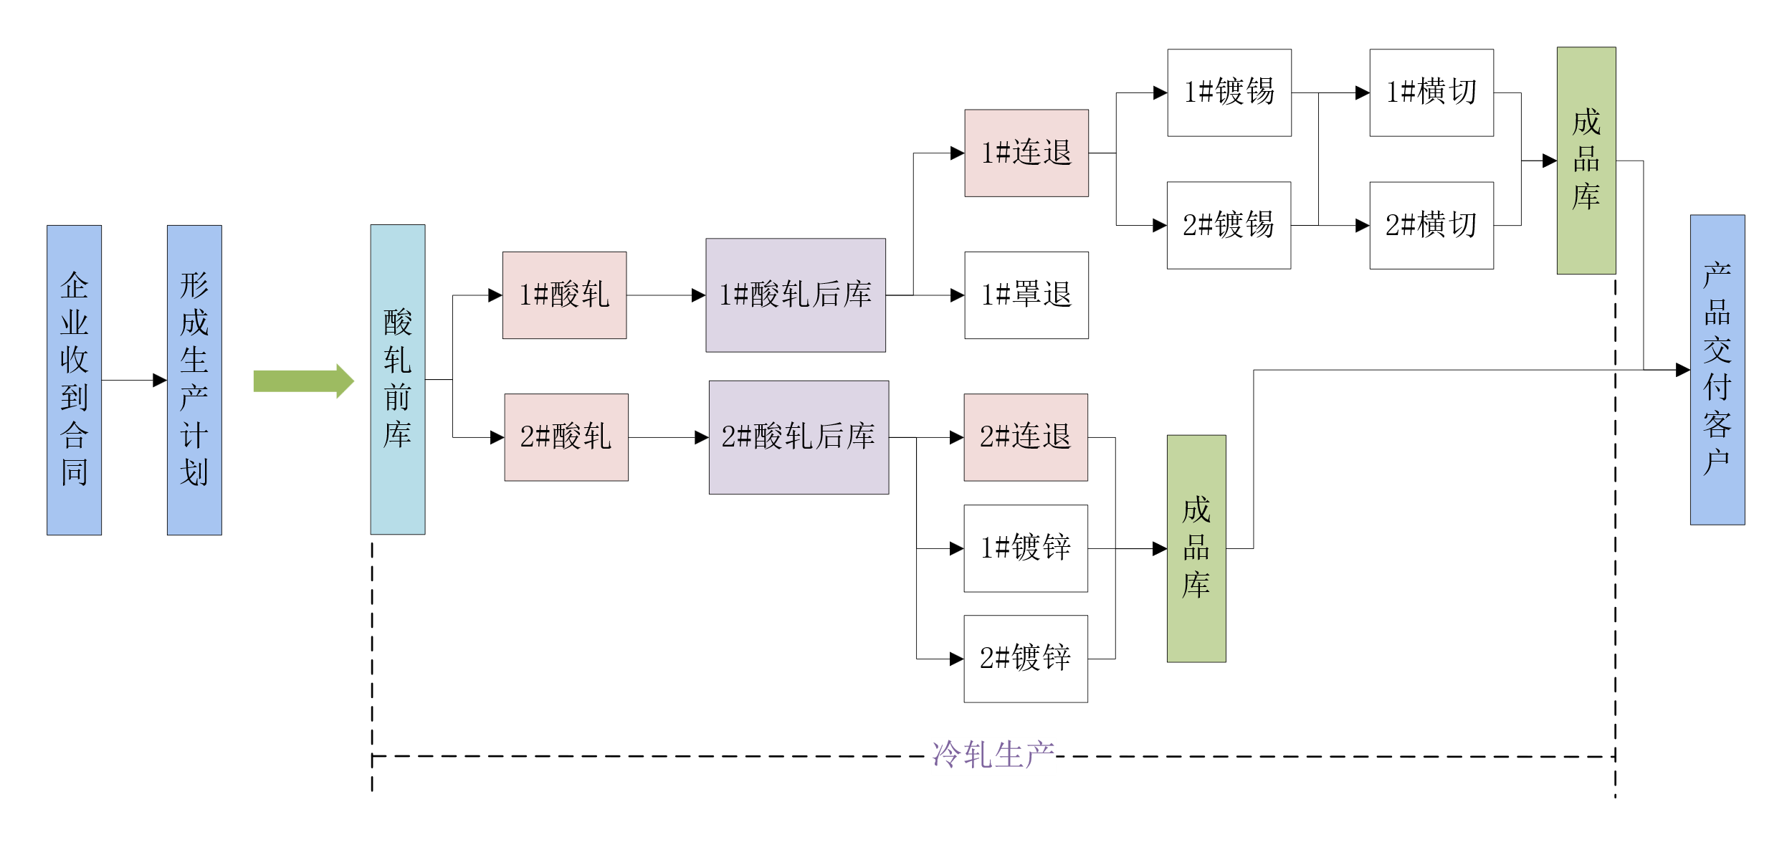
选题背景及意义
冷轧生产
冷轧生产是一个涉及多产线、多工序的复杂生产过程。

Slide 9
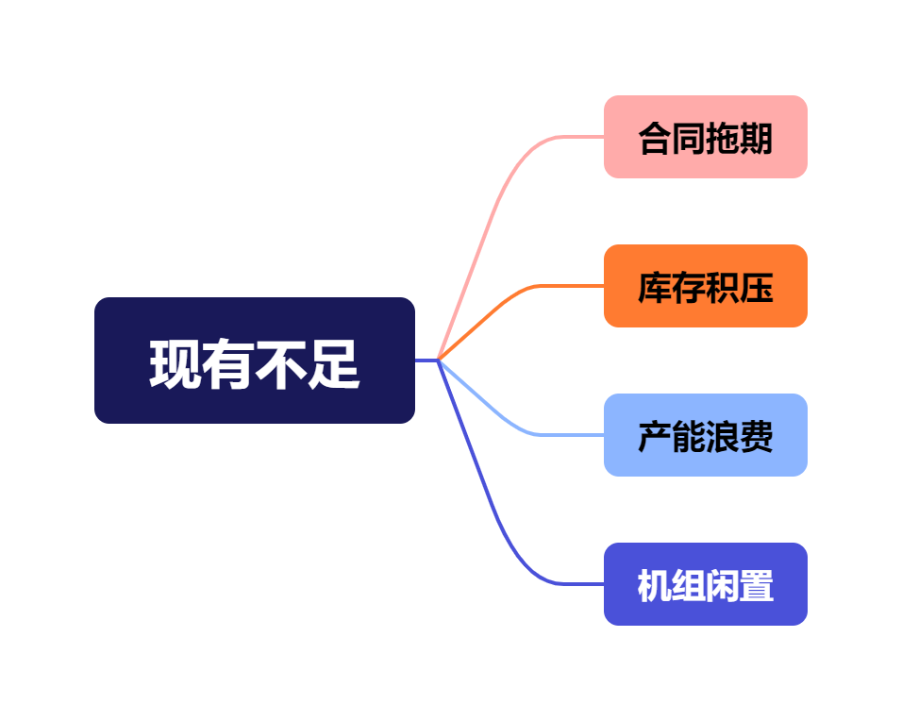
选题背景及意义
冷轧生产
为了应对日益激烈的市场竞争和多品种、小批量的客户需求，冷轧生产逐渐转变为以市场为导向，按合同组织生产，交货期要求更加准确。但目前企业生产计划依旧依靠计划员人工经验决策，面对众多约束和目标，难以短时间内形成可靠方案。

Slide 10
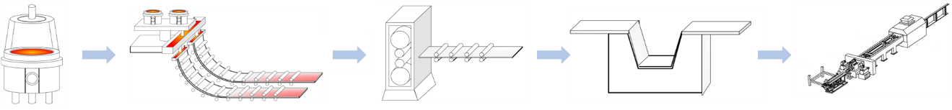
选题背景及意义
一体化生产
冷轧一体化生产问题作为钢铁一体化生产中的部分环节，其调度优化的核心是：如何协调安排各个工序的生产计划。在同时满足各个工序内的约束条件下，如何保证前后工序在物流、时间上的密切衔接从而实现交货周期最短、在制品库存最少、能耗最低等优化目标 。
炼钢
连铸
热轧
酸轧
连退

Slide 11
文献综述
Notes:
The chapter is the introduction.

Slide 12
文献综述
传统的合同计划研究
年份 | 文献 | 主要内容
2006 | Liu S, Tang J, Song J. Order-planning model and algorithm for manufacturing steel sheets[J]. International Journal of Production Economics, 2006, 100(1): 30-43. | 基于对钢铁企业 MTO 管理模式下合同计划的编制策略、约束条件和优化目标的研究，建立了合同计划优化模型。模型综合考虑了拖期惩罚费用、设备能力均衡利用和库存成本等优化目标，并采用加权法将多目标优化模型转换为单目标优化模型。针对模型的特点设计了求解模型的特殊PSO算法。
2011 | Tang L, Zhang Y. A new Lagrangian Relaxation Algorithm for scheduling dissimilar parallel machines with release dates[J]. International journal of systems science, 2011, 42(7): 1133-1141. | 研究了钢铁企业薄板生产过程的订单调度问题，提出了一个混合整数规划模型，并在产能约束条件下，优化所有订单的总加权完成时间。针对模型求解复杂的情况，设计了带梯度优化的拉格朗日松弛法进行求解。
2022 | 李林林.冷轧多工序动态合同计划的多目标优化问题研究[D].东北大学,2022.DOI:10.27007 | 针对冷轧多工序动态合同计划的多目标优化问题展开研究，建立多目标整数规划模型，并设计多目标差分进化算法对问题进行求解。

Slide 13
文献综述
一体化排程相关研究
年份 | 文献 | 主要内容
2013 | 张文学,李铁克.面向多种生产工艺的冶铸轧一体化批量计划优化[J].计算机集成制造系统,2013,19(06):1296-1303.DOI:10.13196 | 根据一体化批量计划的编制策略，建立了相应的约束满足模型，并设计了基于聚类分析的约束传播和邻域搜索的粒子群优化算法。
2009 | 於春月.钢铁一体化生产计划与调度优化问题研究[D].东北大学,2009. | 以国内某钢铁企业的中厚板一体化生产线为研究背景围绕“提高热装比”这个核心目标分别在合同计划、生产批量计划和作业计划生产调度三个层次重点研究了四个具体的钢铁一体化生产计划与调度优化问题一体化生产合同计划 、连铸与热轧生产计划协调优化 、板坯热装调度和热轧生产调度问题。使用运用改进的非支配排序遗传算法解钢铁一体化生产合同计划多目标优化问题。
2023 | Wang Q, Xin S, Sun Q, et al. Optimization of Integrated Scheduling of Heating and Rolling in Steel-making Processes[C]//2023 35th Chinese Control and Decision Conference (CCDC). IEEE, 2023: 5081-5086. | 考虑炼钢的加热阶段板坯的加热时间以及轧制阶段板坯规格和完工时间变化的影响，建立了炼钢生产过程中加热和轧制工序的一体化调度优化模型，并利用CPLEX优化器设计并实现了该模型的算法。在冷轧生产过程中，也有对于一体化生产的研究。
2010 | 杨婉慧.产销一体化环境下钢铁企业冷轧生产计划与调度研究[D].复旦大学,2010. | 以“宝钢五冷轧碳钢系列机组生产方式研究”项目为背景和依托，研究了冷轧生产计划与调度问题，使用基于物流平衡的日生产计划方法，以“末端在制品库存拉动、各工序自律优化的多阶段逆向递推”思想来解决动态的多品种多阶段多目标多约束问题。对车间调度问题优化算法进行整理，结合冷轧系统的生产特点，以经典的置换流水车间（Flow shop）调度优化问题为理论支撑，建立了“带有中间库的流水车间批量（间隙性）生产调度优化模型”。
2011 | 王利.冷轧全流程生产计划与动态调度方法的研究与应用[D].大连理工大学,2011. | 根据定货合同的特点，利用待产合同的宽度、入口厚度、出口厚度与交货期数据建立子空间聚类模型，提出了带有交货期区间特征的子空间聚类方法完成合同组批。根据宝钢冷轧薄板厂机组分布关系，以冷轧机组为中心结点，考虑机组的生产能力和工艺规程，建立了针对准时交货、合理分配产能和降低在制品库存的全流程合同计划模型，利用分时蚁群算法，依据合同的交货期、在制品库存和产品的生产流向要求，实现合同生产排产和产能分配。
2012 | Ramezanian R, Rahmani D, Barzinpour F. An aggregate production planning model for two phase production systems: Solving with genetic algorithm and tabu search[J]. Expert systems with applications, 2012, 39(1): 1256-1263. | 聚焦于多期、多产品和多机器系统的生产计划，并包含设置决策。作者为一般的两阶段综合生产计划系统开发了一个混合整数线性规划（MILP）模型。由于综合生产计划属于NP难问题类别，作者实施了遗传算法和禁忌搜索算法来求解该问题。

Slide 14
文献综述
VRPTW
年份 | 文献 | 主要内容
2024 | Li H, Qian B, Yu N, et al. A Branch-and-Price Heuristic Algorithm for Vehicle Routing Problem with Soft Time Windows[C]//International Conference on Intelligent Computing. Singapore: Springer Nature Singapore, 2024: 443-453. | 针对以最小化总成本为目标的带软时间窗的车辆路径规划问题，提出了一种基于分支定价的启发式算法。首先采用贪婪规则启发式构造初始列，然后设计列生成算法解决子定价问题，此外，在LP解为分数解的情况下，引入分支方案。
2022 | Yu N, Qian B, Hu R, et al. Solving open vehicle problem with time window by hybrid column generation algorithm[J]. Journal of Systems Engineering and Electronics, 2022, 33(4): 997-1009. | 研究了带时间窗得到开放式车辆路径规划问题，即在配送完任务之后不需要返回仓库。优化目标是总距离最小，提出了一种混合列生成算法，并嵌入了精确算法和元气法师方法，结果表明，提出的算法速度更快，可以在合理的时间内获得100个客户问题的近似最优解。
2024 | Yue B, Yang J, Ma J, et al. An improved sequential insertion algorithm and tabu search to vehicle routing problem with time windows[J]. RAIRO-Operations Research, 2024, 58(2): 1979-1999. | 提出了一种改进的顺序初始化算法，以在较少的计算时间内构造高质量的可行初始解。利用可变邻域搜索和禁忌搜索，进一步优化算法初始解。
2024 | Maroof A, Ayvaz B, Naeem K. Logistics optimization using hybrid genetic algorithm (hga): a solution to the vehicle routing problem with time windows (vrptw)[J]. IEEE Access, 2024. | 提出了一种混合遗传算法-所罗门插入启发式（HGA-SIH）求解VRPTW问题，在11个实例中达到了已知最佳解（BKS），并在一个实例中提升了BKS解。
2023 | Mukherjee P, Dey S. Efficient Vehicle Routing Problem: A Machine Learning and Evolutionary Computation Approach[C]//Proceedings of the Companion Conference on Genetic and Evolutionary Computation. 2023: 3-4. | 提出一种机器学习模型，该模型利用VRP的图形特性来设计和改进计算方法，提高了VRPTW问题的求解效率。
2023 | Frey C M M, Jungwirth A, Frey M, et al. The vehicle routing problem with time windows and flexible delivery locations[J]. European Journal of Operational Research, 2023, 308(3): 1142-1159. | 提出了一种VRP问题新变体：具有时间窗和灵活交付位置的车辆路径问题 (VRPTW-FL)，即每个客户的位置可以从一组潜在位置中选择，每个位置具有一定的容量限制。作者提出了一个数学模型和一个特殊的混合自适应大邻域搜索算法，很好的求解了该问题。

Slide 15
文献综述
炼钢-连铸-热轧一体化研究
多考虑炼钢-连铸计划编排、热轧计划编排和炼铸轧一体化问题，多以提高热装率为目标。
冷轧一体化研究
与热轧生产过程相比，冷轧生产过程产线更长，中间库更多，生产计划与调度更复杂。现有的冷轧一体化调度只考虑了合同交期、工艺约束、库存约束、物料分配中的一个或几个特点，难以在工业生产过程中应用。
VRPTW
分支定价、列生成、插入启发式、禁忌搜索、自适应大邻域搜索和机器学习等

Slide 16
研究内容
Notes:
The chapter is the introduction.

Slide 17
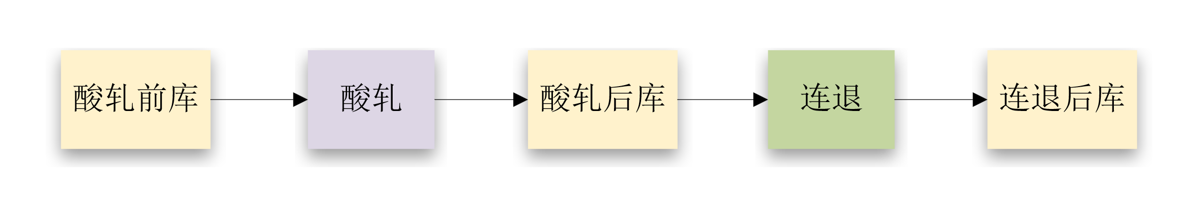
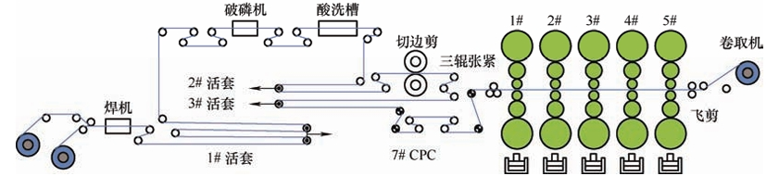
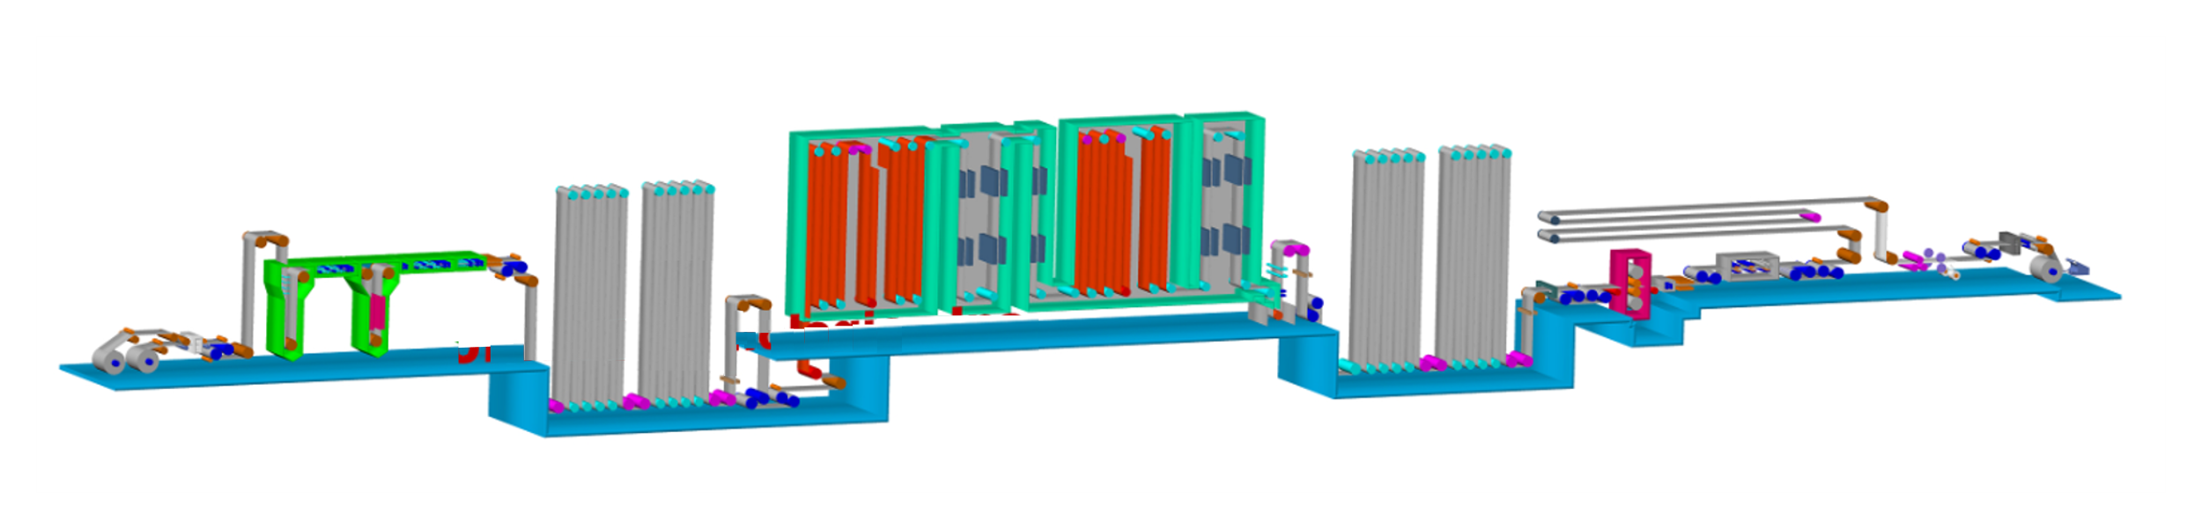
研究内容
研究对象
以某钢厂中的冷轧生产（酸轧-连退）为研究对象
酸轧
连退

Slide 18
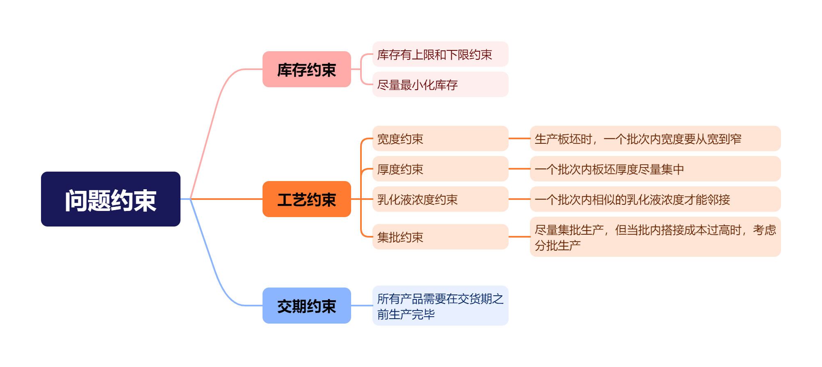
研究内容
问题约束
优化目标
提高合同兑现率、降低生产成本、降低在制品库存率

Slide 19
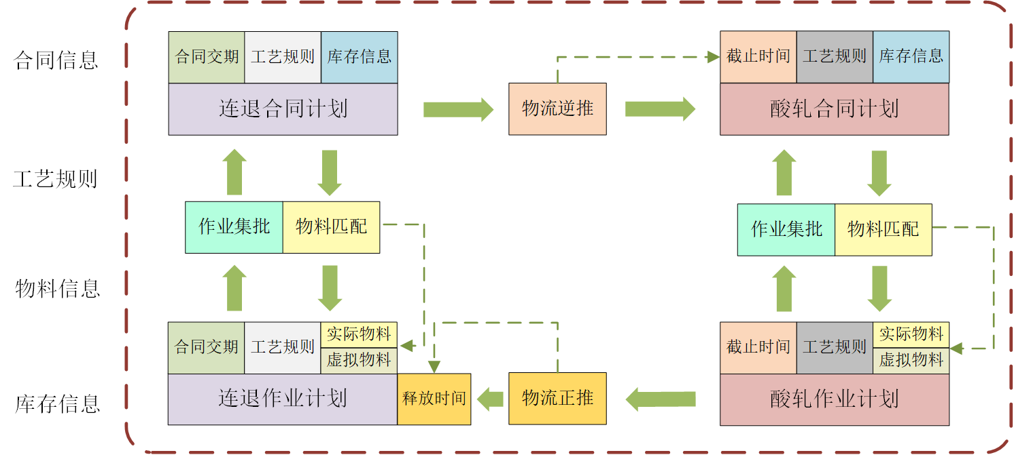
研究内容
酸轧-连退一体化排程

Slide 20
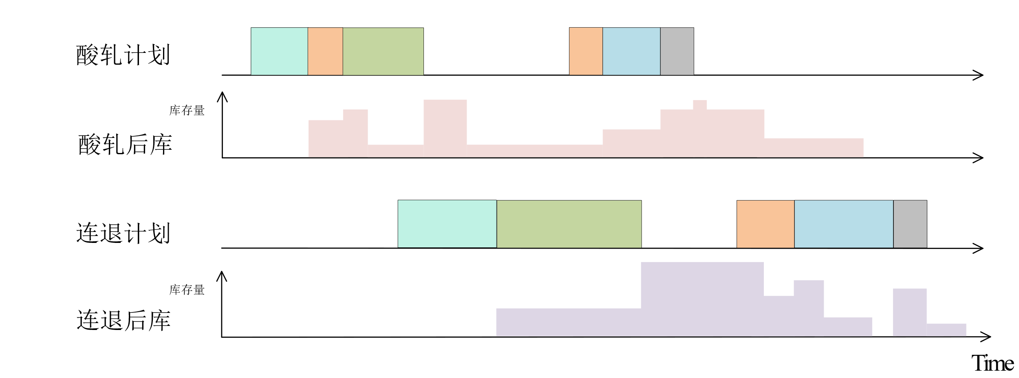
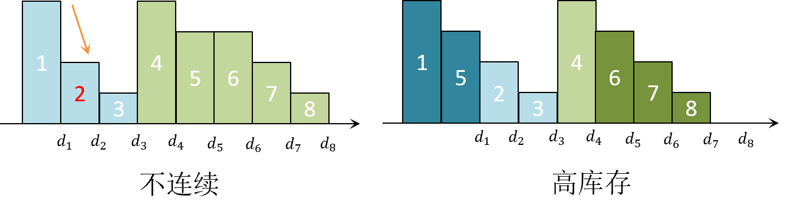
研究内容
问题描述
合同号 | O1 | O2 | O3 | O4 | O5
宽度(mm) | 1000 | 990 | 995 | 990 | 983
厚度(mm) | 0.15 | 0.13 | 0.14 | 0.11 | 0.13
乳化液浓度 | A | C | D | B | C

Slide 21
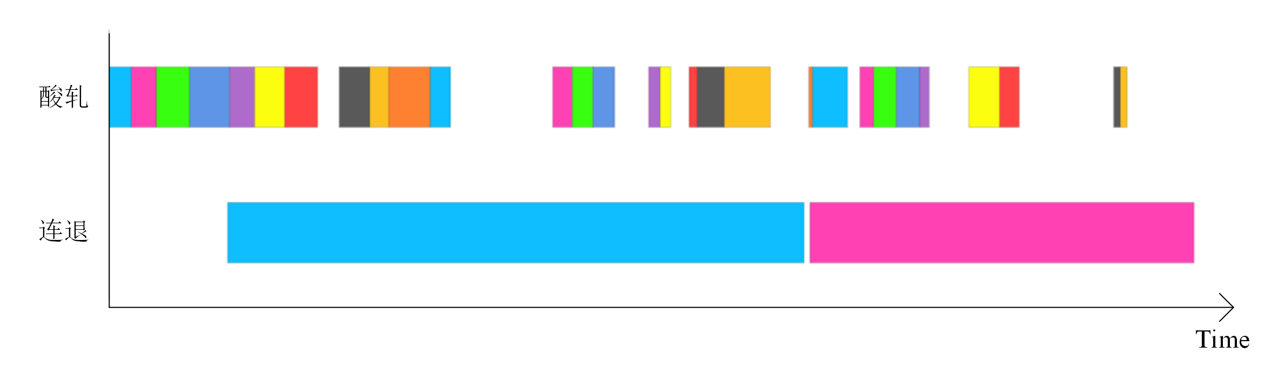
研究内容
问题描述
合同号 | O1 | O2 | O3 | O4 | O5
宽度(mm) | 1000 | 990 | 995 | 990 | 983
厚度(mm) | 0.15 | 0.13 | 0.14 | 0.11 | 0.13
乳化液浓度 | A | C | D | B | C

Slide 22
研究方法
Notes:
The chapter is the introduction.

Slide 23
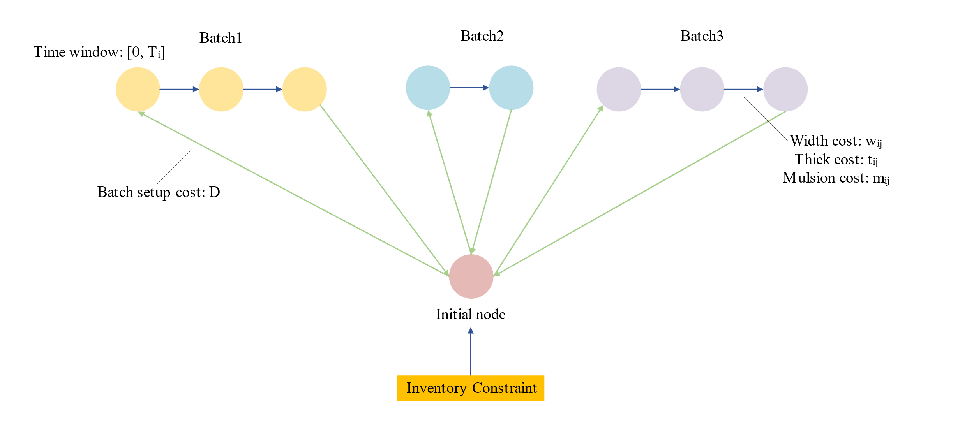
研究方法
问题抽象
单个工序排程抽象成带库存约束的VRPTW问题
一体化排程抽象成带有库存约束的两阶段VRPTW问题

Slide 24
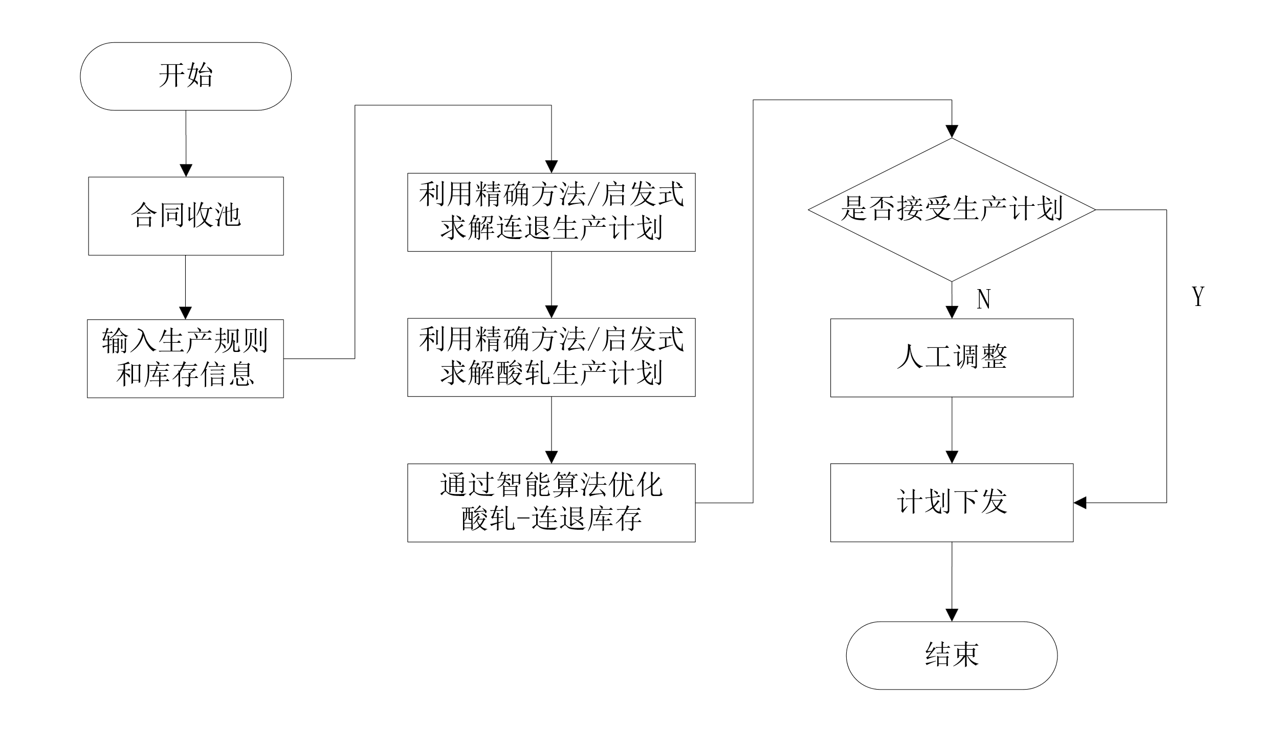
研究方法

Slide 25
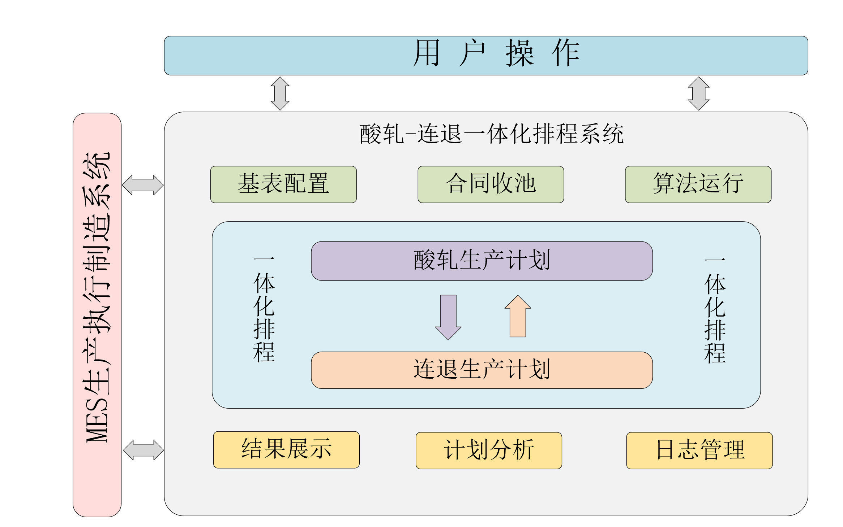
研究方法
系统架构

Slide 26
预期成果和总结
Notes:
The chapter is the introduction.

Slide 27


预期成果
数学模型
围绕实际问题建立有效的数学模型
精确算法
精确算法
近似算法
利用DP，MILP等方法求解该问题的最优解
近似算法
数据实验
利用C-W、LS等设计启发式、元启发式的近似算法
数据实验
数学模型
输入合同订单信息，与实际生产计划比较，验证一体化生产计划的合理与有效性。
系统搭建
系统搭建
搭建冷轧一体化生产计划优化系统

Slide 28
总结
技术路线
技术路线
前期准备
企业调研
企业调研
企业调研
发现问题
发现问题
发现问题
查阅文献
查阅文献
查阅文献
导师指导
导师指导
导师指导
数学模型
模型优化
求解分析
建立模型
数学描述
数学描述
数学描述
算法设计
近似算法
精确算法
编程实现
优化方法
近似算法
精确算法
编程实现
编程实现
实验验证
对比分析
对比分析
现场测试
现场测试
计算测试
计算测试
随机案例
随机案例
随机案例
形成论文
结论总结
结论总结
论文撰写
论文撰写
论文撰写
修改完善
修改完善
修改完善
论文定稿
论文定稿
论文定稿

Slide 29
总结
工作计划
序号 | 阶段及内容 | 起止日期 | 阶段研究成果
1 | 查阅文献、了解问题背景 | 2024.6-2024.9 | 文献综述
2 | 撰写开题报告 | 2024.9-2024.10 | 开题报告
3 | 建立数学模型 | 2024.11-2024.12 | 数学模型
4 | 工业数据处理 | 2025.1-2025.2 | 测试数据
5 | 近似算法设计 | 2025.3-2025.5 | 近似算法
6 | 精确算法设计 | 2025.6-2025.10 | 精确算法
7 | 计算实验 | 2025.11-2025.12 | 对比分析结果
8 | 论文撰写 | 2026.1-2026.3 | 毕业论文
9 | 准备答辩 | 2026.4-2026.5 | 答辩PPT

Slide 30
谢谢各位老师！

Slide 31
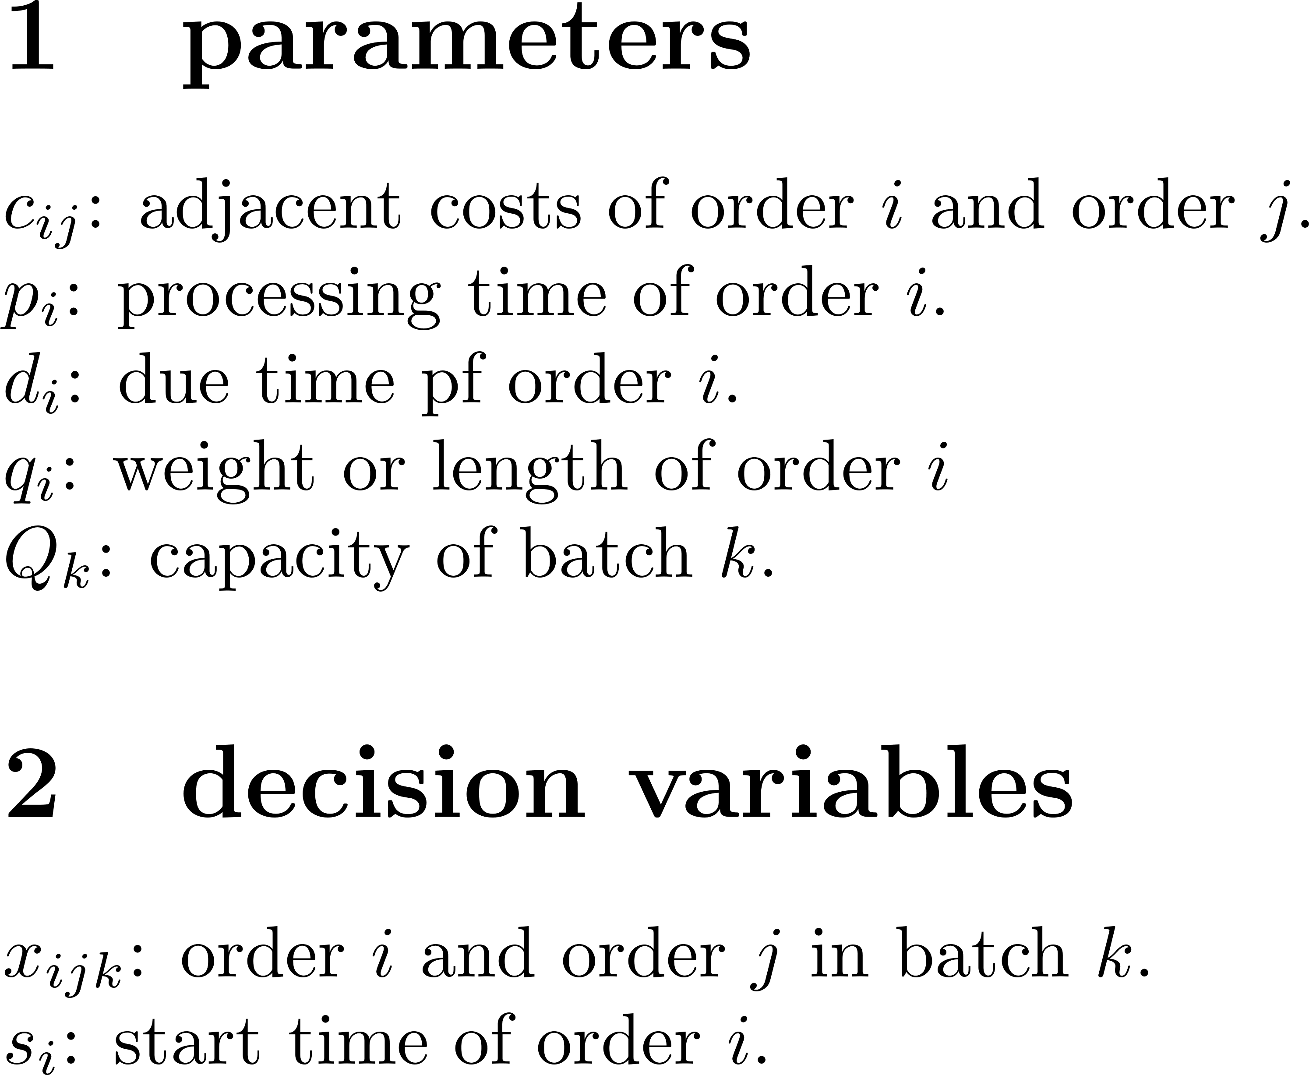
研究方法
数学模型的建立

Slide 32
